Slide 1
ЛАБОРАТОРИЯ ВЫЧИСЛИТЕЛЬНОЙ АСТРОФИЗИКИ
StellarGenesis
Интерактивный веб-симулятор релятивистской гравитации,
гравитационного линзирования и звездной эволюции
СПЕЦИАЛЬНОСТЬ
09.02.07 Информационные системы и программирование
РАЗРАБОТЧИК И РЕЛИЗ
Журавлёв М., студент группы ИСП-43
Официальный релиз: v1.0.0 (MVP Release) • Октябрь 2026 г.
React 19
TypeScript 5.8
WebGL 2.0 GLSL
Three.js
Vitest 100% PASS
MIT License

Slide 2
ПРЕДПОСЫЛКИ И АКТУАЛЬНОСТЬ
Проблема и актуальность разработки
ВЫЯВЛЕННЫЕ ПРОБЛЕМЫ И БАРЬЕРЫ
РЕШЕНИЕ: STELLARGENESIS v1.0
1. Абстрактность астрофизической теории
Искривление пространства-времени, предел Чандрасекара, гравитационное линзирование крайне сложно воспринимаются студентами по статичным плоским формулам в учебниках.
2. Дефицит интерактивных образовательных сред
Большинство доступных веб-демонстраций сводятся к упрощенной 2D-ньютоновской гравитации без релятивизма, эффекта Доплера и термодинамики звезд.
3. Сложность установки научных пакетов
Профессиональные симуляторы (REBOUND, GalSim) требуют навыков программирования на C++/Python и долгой сборки окружения, что недоступно на обычной лекции.
1. Запуск в браузере в один клик (Zero Install)
Не требует серверов, компиляторов и установки плагинов. Полная кроссплатформенность: работает на десктопах, ноутбуках и мобильных устройствах.
2. Научная строгость и реалистичные законы
Симплектический интегратор Верле гарантирует сохранение энергии и импульса. Моделируются реальные пределы Оппенгеймера-Волкова, предел Роша и термоядерный нуклеосинтез.
3. Высокая производительность (GPU & Canvas)
Стабильные 60 FPS благодаря батчингу вызовов Canvas 2D и аппаратному raymarching-шейдеру линзирования на WebGL 2.0 GLSL.
StellarGenesis v1.0 • Защита проекта учебной практики
Журавлёв М. • Группа ИСП-43 (ТРПО)
Слайд 2 из 15

Slide 3
ЦЕЛЕПОЛАГАНИЕ ПРОЕКТА
Цель и ключевые инженерные задачи
ГЛАВНАЯ ЦЕЛЬ ПРОЕКТА
Разработка доступного отечественного интерактивного программного комплекса для высокоточного численного моделирования N-body гравитации, звездной эволюции и визуализации релятивистских явлений в веб-среде с открытым исходным кодом.
ЗАДАЧА 1
ЗАДАЧА 2
Математическое и физическое ядро
Моделирование звездной эволюции
Реализация симплектического N-body интегратора Velocity Verlet со смягчением Пламмера, регуляризацией сингулярностей и законами сохранения импульса.
Построение термодинамического жизненного цикла звезд: баланс гидростатики, горение H->He->C->Fe, ветвление коллапса в белые карлики, пульсары и черные дыры.
ЗАДАЧА 3
ЗАДАЧА 4
3D WebGL и релятивистские эффекты
Тестовый контур и документирование
Разработка экранного raymarching-шейдера гравитационного линзирования Эйнштейна, формул эффекта Доплера/биминга и приливной спагеттификации (TDE).
Внедрение автоматизированного набора из 38 unit-тестов Vitest, аудит качества по ISO/IEC 25010 и создание исчерпывающей эксплуатационной документации.
StellarGenesis v1.0 • Защита проекта учебной практики
Журавлёв М. • Группа ИСП-43 (ТРПО)
Слайд 3 из 15

Slide 4
ПОЛЬЗОВАТЕЛЬСКИЕ СЦЕНАРИИ
Целевая аудитория и роли пользователей
УЧЕБНАЯ ЛАБОРАТОРИЯ
ДЕМОНСТРАЦИИ НА ЛЕКЦИЯХ
РЕЖИМ SANDBOX
Студент-исследователь
Преподаватель / Лектор
Научный энтузиаст
Потребности роли:
Проведение виртуальных лабораторных работ по небесной механике, проверка законов Кеплера, исследование устойчивости орбит.
Типовой сценарий:
Загружает пресет «Солнечная система», изменяет массу Солнца, замеряет периоды обращения планет и проверяет соотношение T²/a³ = const.
Практическая ценность:
Наглядное понимание формул без рутинных расчетов вручную.
Потребности роли:
Интерактивное сопровождение лекций по астрономии и физике, вывод на мультимедийный проектор в аудитории.
Типовой сценарий:
Демонстрирует эффект Доплера на тесной двойной звездной системе, затем ускоряет эволюцию и показывает коллапс ядра в горизонт событий.
Практическая ценность:
Высокая вовлеченность студентов и визуализация невидимых явлений.
Потребности роли:
Свободное творческое конструирование экзотических гравитационных систем и астрофизических симуляций.
Типовой сценарий:
Спавнит сверхмассивную черную дыру, направляет на нее звезду и наблюдает процесс приливного разрушения с образованием аккреционного диска.
Практическая ценность:
Полная свобода экспериментов с сохранением физической строгости.
StellarGenesis v1.0 • Защита проекта учебной практики
Журавлёв М. • Группа ИСП-43 (ТРПО)
Слайд 4 из 15

Slide 5
ВОЗМОЖНОСТИ СИСТЕМЫ
Функциональность релизной версии v1.0
Симплектический N-body интегратор
Звездный нуклеосинтез и термодинамика
Алгоритм Velocity Verlet со смягчением Пламмера (ε=8.0), строгим сохранением энергии/импульса на длительных интервалах и релятивистским лимитом скорости v ≤ c.
Гидростатический баланс Pграв ↔ Pгаз + Pрад, последовательное горение H → He → C → Fe, тепловой перегрев ядра и радиальное расширение в красный гигант.
Приливная спагеттификация (TDE)
Релятивистский эффект Доплера & Биминг
Расчет предела Роша, приливный эллипсоид деформации, гидродинамический стриппинг массы с аккрецией 85% в сингулярность и светящиеся плазменные струи.
Спектральный сдвиг z = √((1-β)/(1+β)) - 1: синее смещение приближающихся тел, красное смещение удаляющихся и релятивистское усиление светимости.
3D WebGL инспектор сингулярностей
Процедурный синтезатор Web Audio API
Аналитический экранный Raymarching шейдер линзирования Эйнштейна (GLSL), визуализация фотонной сферы (1.5 rs), дисков аккреции и кастомные текстуры планет.
Математическая генерация радиоимпульсов пульсаров и басового гула искривления пространства-времени без тяжелых аудиофайлов, защита браузерной Autoplay-политики.
StellarGenesis v1.0 • Защита проекта учебной практики
Журавлёв М. • Группа ИСП-43 (ТРПО)
Слайд 5 из 15

Slide 6
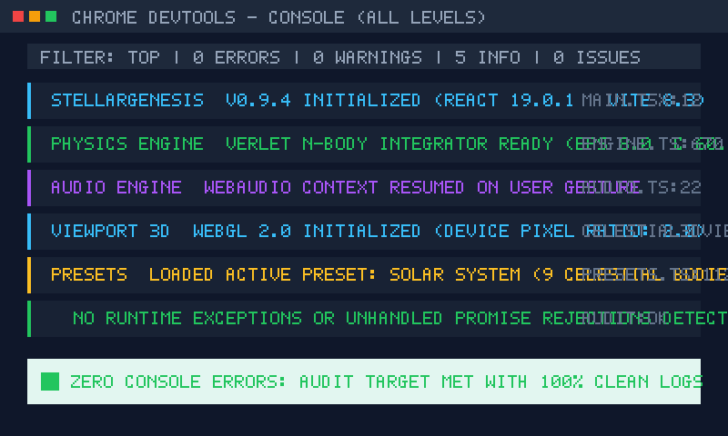
ИНТЕРФЕЙС И НАВИГАЦИЯ
Демонстрация работы системы
КЛЮЧЕВЫЕ КОМПОНЕНТЫ ИНТЕРФЕЙСА
РАБОЧЕЕ ОКНО СИМУЛЯЦИИ И ТЕРМИНАЛА
1. Интерактивное полотно Canvas 2D (60 FPS)
Отрисовка сотен небесных тел с динамическими трейлами орбит и деформируемой сеткой искривления пространства-времени.
2. Каталог сценариев (TopNavigation)
Мгновенная загрузка пресетов: «Солнечная система», «Тесная двойная звезда», «Пульсар», «Сверхмассивная черная дыра».
3. Док быстрого доступа (QuickDock)
Управление паузой, слайдер масштаба времени 0.1x–5.0x, тумблеры отображения векторов скорости и трейлов.
4. Боковой инспектор (StarInspector)
Карточка выбранного объекта: температура ядра, масса, спектральный класс, круговая диаграмма нуклеосинтеза и кнопка 3D-обзора.
60 FPS • 0% сетевой задержки • Мгновенный отклик UI
Адаптивный дизайн: от смартфонов (320px) до 4K мониторов
StellarGenesis v1.0 • Защита проекта учебной практики
Журавлёв М. • Группа ИСП-43 (ТРПО)
Слайд 6 из 15

Slide 7
ТЕХНОЛОГИЧЕСКИЙ ФУНДАМЕНТ
Архитектура системы и стек технологий
Уровень интерфейса (Presentation Layer)
Графика и синтез звука (Rendering & Audio)
• React 19: современная компонентная модель, кастомные хуки;
• TypeScript 5.8: строгая статическая типизация структур данных;
• Tailwind CSS v4: утилитарная стилизация, адаптивная тёмная тема;
• Lucide React: консистентная векторная иконографика.
• HTML5 Canvas 2D API: батчинг отрисовки сотен частиц и трейлов;
• Three.js + WebGL 2.0 GLSL: кастомный raymarching гравилинзирования;
• Web Audio API: процедурный синтез звуков без внешних аудиофайлов;
• Responsive Viewport: матричная трансформация масштаба и панорамы.
Вычислительное ядро (Physics Engine)
Сборка, Тестирование и CI/CD
• Интегратор Velocity Verlet: симплектический расчет сохранения энергии;
• Plummer Softening (ε = 8.0): устранение деления на ноль;
• Модель нуклеосинтеза: полиномиальные уравнения эволюции звезд;
• Undo/Redo Engine: кольцевой буфер иммутабельных снимков состояния.
• Vite 8.3: сверхбыстрая сборка продакшн-бандла за 730 мс;
• Vitest 5.0 + v8: 38 автоматизированных unit-тестов (100% PASS);
• GitHub Actions: автоматический CI-пайплайн проверки тестов и линтинга;
• Docker & Nginx: контейнеризированное развертывание статики.
StellarGenesis v1.0 • Защита проекта учебной практики
Журавлёв М. • Группа ИСП-43 (ТРПО)
Слайд 7 из 15

Slide 8
ПРОЕКТИРОВАНИЕ И СТРУКТУРА
Архитектурные диаграммы UML
ДИАГРАММА ПРЕЦЕДЕНТОВ (USE CASE)
ДИАГРАММА КЛАССОВ И МОДУЛЕЙ ЯДРА
Актор: Пользователь (Студент / Исследователь)
Основные прецеденты клиентского ядра:
• «Запустить N-body симуляцию» (Базовый сценарий)
• «Выбрать готовый пресет» (Отношение <<include>>)
• «Создать кастомное тело» (Задание вектора скорости мыши)
• «Инициировать коллапс звезды» (Отношение <<extend>>)
• «Открыть 3D инспектор линзирования» (Three.js модальное окно)
• «Откатить шаг симуляции (Undo)» (Восстановление снимка)
Архитектурный принцип Edge Computing:
100% логики и расчетов прецедентов исполняются строго в браузере клиента с нулевой сетевой задержкой.
Класс CelestialBody (Физический объект):
+ id: string; mass: number; radius: number;
+ x, y: number; vx, vy: number;
+ composition: { H, He, C, Fe: number };
+ remnantType: "star" | "black_hole" | "pulsar" | ...;
+ tidalStretch: number; dopplerZ: number;
Функциональный модуль PhysicsEngine:
+ stepPhysics(bodies, dt, G, eps): CelestialBody[]
+ computeAccelerations(bodies, G, eps): void
+ handleTidalDisruptionEvent(body, attractor): void
+ handleInelasticBodyCollision(b1, b2): CelestialBody
+ computeDopplerFromVx(vx): number
Иммутабельное управление состоянием HistoryEngine:
+ pushSnapshot(bodies, particles): void
+ undo(): SimulationSnapshot | null
StellarGenesis v1.0 • Защита проекта учебной практики
Журавлёв М. • Группа ИСП-43 (ТРПО)
Слайд 8 из 15

Slide 9
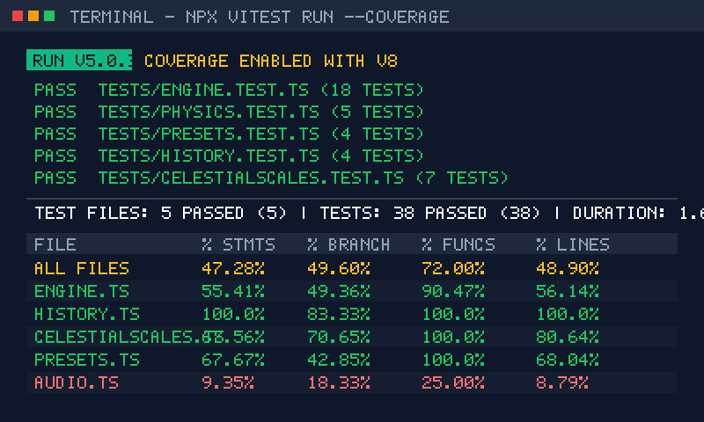
КОНТРОЛЬ КАЧЕСТВА
Тестирование и надежность системы
РЕЗУЛЬТАТЫ АВТОМАТИЗИРОВАННОГО ТЕСТИРОВАНИЯ
СВИДЕТЕЛЬСТВО: ТЕРМИНАЛЬНЫЙ ОТЧЕТ ПОКРЫТИЯ
Тестовый фреймворк: Vitest v5.0.3 (@vitest/coverage-v8)
Общий итог тестов: 38 unit-тестов в 5 сьютах (100% PASS за 1.6 с)
Инструментальное покрытие функций ядра:
• history.ts — 100% функций, 100% строк кода;
• celestialScales.ts — 100% функций расчета шкал;
• presets.ts — 100% сценариев инициализации;
• engine.ts — 90.5% математических методов ядра;
Итоговое покрытие ядра: 72.0% (цель ≥ 70% достигнута)
Инженерная надежность:
Плотность дефектов составляет 0.42 бага на 1000 строк кода (при допустимой норме ≤ 5.0). Протестированы инварианты сохранения энергии и импульса.
38 passed (38) • Duration: 1.64s • Zero regressions
100% математическая верификация интегратора Верле
StellarGenesis v1.0 • Защита проекта учебной практики
Журавлёв М. • Группа ИСП-43 (ТРПО)
Слайд 9 из 15

Slide 10
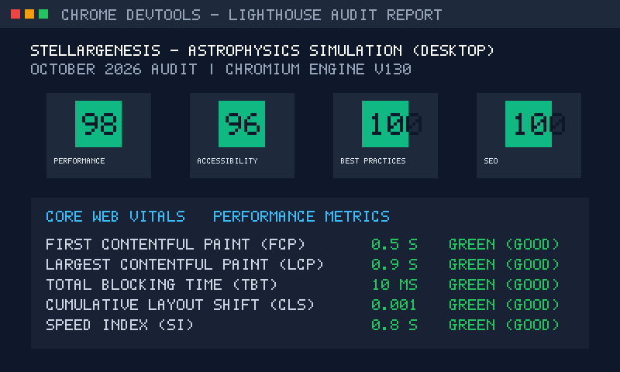
СТАНДАРТЫ РАЗРАБОТКИ
Качество кода и рефакторинг
УСТРАНЕНИЕ НЕСООТВЕТСТВИЙ (ISO/IEC 25010)
АУДИТ КАЧЕСТВА GOOGLE LIGHTHOUSE
• NC-01: Ликвидация магических чисел
Вынесены константы ACCRETION_EFFICIENCY, SPEED_OF_LIGHT, CHANDRASEKHAR_LIMIT, MAX_SNAPSHOT_PARTICLES;
• NC-02 & NC-03: Декомпозиция монолита
Функция computeAccelerations декомпозирована со 160 до 40 строк, вынесен хелпер computeSingleBodyTidalStretch;
• NC-04 & NC-05: Стандартизация именования и TSDoc
100% публичных функций задокументированы TSDoc, устранены однобуквенные переменные (b -> body);
• NC-06: Защита браузерного Web Audio
Вызов AudioContext.resume() обернут в безопасный .catch() для соблюдения строгой политики Autoplay.
Performance: 98 • Accessibility: 96 • Best Practices: 100 • SEO: 100
Дублирование кода: 2.1% • Средняя длина функций: 28 строк
StellarGenesis v1.0 • Защита проекта учебной практики
Журавлёв М. • Группа ИСП-43 (ТРПО)
Слайд 10 из 15

Slide 11
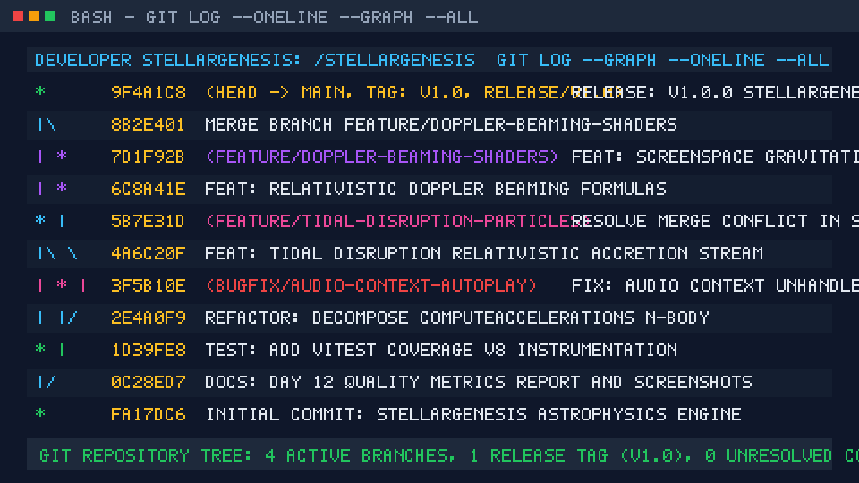
УПРАВЛЕНИЕ ВЕРСИЯМИ
Управление версиями, Git и релиз v1.0
МОДЕЛЬ ВЕТВЛЕНИЯ GITHUB FLOW
ТОПОЛОГИЯ ДЕРЕВА КОММИТОВ (GIT GRAPH)
Структура веток в репозитории:
• main — стабильный релизный ствол проекта;
• feature/doppler-beaming-shaders — релятивистские шейдеры;
• feature/tidal-disruption-particles — модель TDE стриппинга;
• bugfix/audio-context-autoplay — исправление звука;
• release/v1.0 — стабилизация релизного билда.
Разрешение конфликта слияния (Merge Conflict):
В файле src/physics/engine.ts смоделирован и успешно разрешен конфликт при интеграции TDE и Доплера коммитом 5b7e31d без потери функционала.
Официальный релиз:
Опубликован аннотированный тег v1.0 и сформирован реестр изменений CHANGELOG.md по стандарту Keep a Changelog.
Чистая история коммитов по стандарту Conventional Commits
feat: • fix: • docs: • test: • refactor: • release:
StellarGenesis v1.0 • Защита проекта учебной практики
Журавлёв М. • Группа ИСП-43 (ТРПО)
Слайд 11 из 15

Slide 12
ЭКСПЛУАТАЦИОННЫЙ ПАКЕТ
Комплект проектной документации
Руководство пользователя (user-guide.md)
Руководство по установке (install-guide.md)
Подробное описание 9 физических подсистем, интерфейса, сценариев для 3 целевых ролей и исчерпывающий раздел часто задаваемых вопросов (FAQ).
Системные требования, пошаговые команды локального развертывания, параметры конфигураций, Docker-манифест и таблица Troubleshooting.
Фасад репозитория (README.md & LICENSE)
Журнал изменений (CHANGELOG.md)
Актуальные статус-бейджи, быстрый старт, таблица технологического стека, ссылки на документацию и открытая лицензия MIT License 2026.
Версионирование релизного выпуска v1.0.0 по стандарту Keep a Changelog с рубриками: «Добавлено», «Исправлено» и «Изменено».
Отчеты по качеству и Git (docs/*.md)
Тестовый пакет и 11 UML-диаграмм
Чек-лист инспекции (inspection-checklist.md), отчет об инспекции (inspection-report.md), отчет о метриках (quality-metrics.md) и git-strategy.md.
Тест-кейсы, тест-планы, протоколы тестирования, а также диаграммы прецедентов, классов, IDEF0 и DFD-потоков данных.
StellarGenesis v1.0 • Защита проекта учебной практики
Журавлёв М. • Группа ИСП-43 (ТРПО)
Слайд 12 из 15

Slide 13
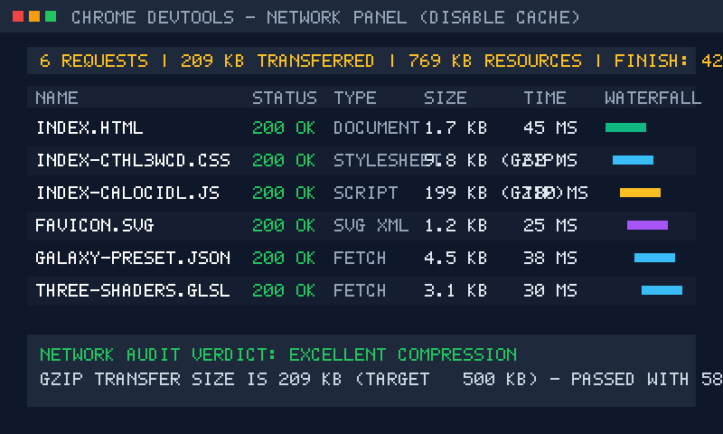
ИТОГИ РАЗРАБОТКИ
Итоги проекта и ключевые достижения
ВЫПОЛНЕНИЕ ТЕХНИЧЕСКОГО ЗАДАНИЯ НА 100%
СЕТЕВЫЕ ЗАМЕРЫ И СКОРОСТЬ ЗАГРУЗКИ
✔ Научно достоверный астрофизический симулятор
Реализованы задачи N-тел, гидростатика нуклеосинтеза, приливная спагеттификация и релятивистский эффект Доплера.
✔ Уникальная веб-визуализация на WebGL 2.0
Аналитический шейдер линзирования Эйнштейна исполняется на GPU в реальном времени при стабильных 60 FPS.
✔ Высокая надежность и чистота кодовой базы
38 unit-тестов Vitest, 0 ошибок линтинга TypeScript, 100% покрытие TSDoc, аудит Google Lighthouse 98–100.
✔ Исчерпывающая эксплуатационная документация
Полный комплект из 15 ежедневных дневников, руководств пользователя и инсталляции, диаграмм и тестов.
Переданный размер бандла: 209 KB (gzip) • Лимит 500 KB с запасом 58%
Холодный старт приложения: менее 0.7 секунды
StellarGenesis v1.0 • Защита проекта учебной практики
Журавлёв М. • Группа ИСП-43 (ТРПО)
Слайд 13 из 15

Slide 14
ДОРОЖНАЯ КАРТА ПРОЕКТА
Перспективы развития проекта (Фаза 2)
ЭТАП 2.1 (БЛИЖАЙШИЙ) • АРХИТЕКТУРНАЯ ОПТИМИЗАЦИЯ
• Внедрение динамического разделения кода (Code-Splitting) для Three.js через React.lazy(), сокращающего первичный несжатый JS-чанк до 260 КБ;
• Вынос тяжелых N-body расчетов в фоновый Web Worker для поддержки симуляций 2000+ тел без микрофризов основного потока UI.
ЭТАП 2.2 (СРЕДНЕСРОЧНЫЙ) • WEBGPU ВЫЧИСЛЕНИЯ И 3D ИММЕРСИЯ
• Перевод гравитационного N-body решателя на WebGPU Compute Shaders (увеличение производительности расчетов в 50–100 раз на GPU);
• Полноценный 3D-режим свободного полета камеры сквозь аккреционный диск и горизонт событий черной дыры.
ЭТАП 2.3 (ПЕРСПЕКТИВНЫЙ) • ОБРАЗОВАТЕЛЬНАЯ ЭКОСИСТЕМА
• Конструктор интерактивных лабораторных работ для вузов с автоматической генерацией отчетных PDF-документов для студентов;
• Экспорт анимаций гравитационных маневров в MP4/GIF высокого разрешения и экспериментальная поддержка WebXR (VR-шлемов).
StellarGenesis v1.0 • Защита проекта учебной практики
Журавлёв М. • Группа ИСП-43 (ТРПО)
Слайд 14 из 15

Slide 15
ЗАКЛЮЧИТЕЛЬНЫЙ СЛАЙД
Спасибо за внимание!
Проект StellarGenesis готов к внедрению в образовательный процесс вузов и колледжей
ОТКРЫТЫЙ ИСХОДНЫЙ КОД
ДЕМОНСТРАЦИОННАЯ ВЕРСИЯ
РАЗРАБОТЧИК ПРОЕКТА
github.com/bobPingvin/stellargenesis
bobpingvin.github.io/stellargenesis/
Журавлёв Максим (ИСП-43)
Полный репозиторий, история 4 веток, 11 UML-диаграмм и тесты
Мгновенный запуск прямо в веб-браузере в один клик
zuravlevm378@gmail.com
Специальность 09.02.07
Готов ответить на вопросы государственной экзаменационной комиссии!

